Slide 1

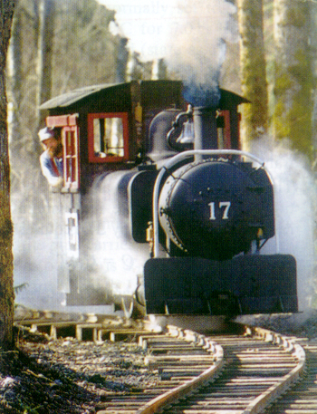
热 学
Heat
第18章
热力学第一定律

Slide 2
本章主要内容
18.1 准静态过程 功 热量 内能
18.2 热力学第一定律
18.3 理想气体的等体过程 等压过程
等温过程 热容
18.4 绝热过程
18.5 循环过程
18.6 卡诺循环 致冷循环

Slide 3
基本要求
一 掌握内能、功和热量等概念，理解准静态过程 。
二 掌握热力学第一定律，能分析、计算理想气体在等体、等压、等温和绝热过程中的功、热量和内能的改变量 。
三 理解循环的意义和循环过程中的能量转换关系，会计算卡诺循环和其他简单循环的效率 。

Slide 4
18.1 准静态过程 功 热量 内能
一、准静态过程
二、功
三、热量
四、内能

Slide 5

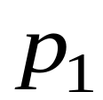


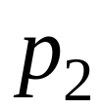




一、准静态过程
热力学过程：
热力学系统的状态随时间变化的过程。
准静态过程：
状态变化过程进行得非常缓慢，以至于过程中的每一个中间状态都近似于平衡态。
砂子
1
活塞
2
气体

Slide 6
对 “无限缓慢” 的实际过程的近似描述。
无限缓慢：
微小变化时间 >> 驰豫时间
弛豫时间：系统由非平衡态趋于平衡态所需时间
例. 气缸气体的弛豫时间～10^{－3}s
10⁻³s
因内燃机气缸一次压缩时间：10^{－2}秒
则内燃机气缸压缩近似为准静态过程
10⁻²s
10⁻²s
…

Slide 7
注意
1、准静态过程是一种理想过程。
2、准静态过程是可逆过程。
3、准静态过程可用系统状态图上的一条曲线（过程曲线）表示。

Slide 8

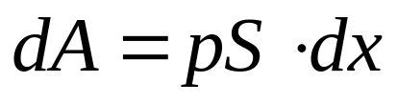
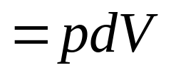
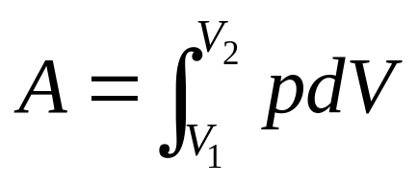
做功
热力学系统与外界传递能量有两种方式:
传热
二、 功（体积变化所做的功 ）
1. 功的表达式
S
p
膨胀 →dV ＞ 0，dA ＞ 0
→ 系统对外做功(正功)
压缩 →dV ＜ 0，dA ＜ 0
→外界对系统做功(负功)
系统体积由V₁增大到V₂，系统对外做功为:
功的单位：J

Slide 9

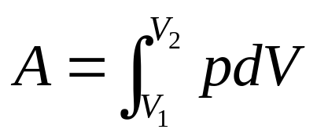









2. 功的图示法：
⎯→过程曲线AB下的面积
(1) 过程曲线AB下的面积即表示系统在AB过程中做的功。
(2) 功是过程量。
例：

Slide 10





三、热量
是传热过程中所传递能量的多少的量度。
系统吸热 ：
系统放热 ：
四、内能
实验证明系统从 A 状态变化到 B 状态，可以采用做功和传热的方法，不管经过什么过程，只要始末状态确定，内能增量相同.
A
1
A
1
*
*
*
B
*
B
2
2

Slide 11
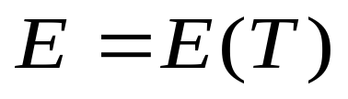
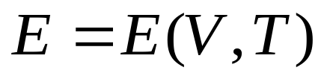
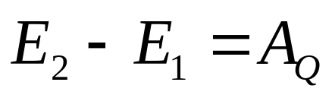

说明
(1) 系统内能的增量只与系统起始和终了状态有关，与系统所经历的过程无关 .
(2) 理想气体内能 : 表征系统状态的单值函数，理想气体的内能仅是温度的函数 .
一般气体：
绝热壁
(3) 功与内能的关系
1
外界仅对系统做功，无传热，则
绝热过程
2

Slide 12

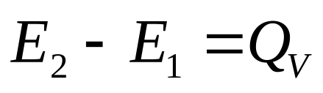
内能的改变量可以用绝热过程中外界对系统所做的功来量度；
此式给出过程量与状态量的关系
(4) 热量与内能的关系
外界与系统之间不做功，仅传递热量
系统
在外界不对系统做功时，内能的改变量也可以用外界对系统所传递的热量来量度；
(5) 做功和传热虽本质不同，但效果一样。

Slide 13
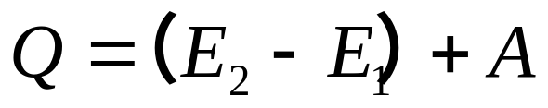

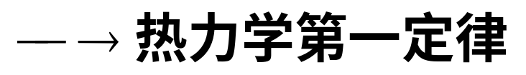

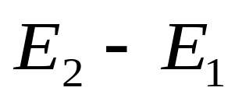

18.2 热力学第一定律
外界与系统之间不仅做功，而且传递热量，则有
The first law of thermodynamics：系统在任一过程中吸收的热量等于系统内能增量和系统对外作功之和。
第一定律的符号规定
系统吸热
内能增加
系统对外界做功
系统放热
内能减少
外界对系统做功

Slide 14
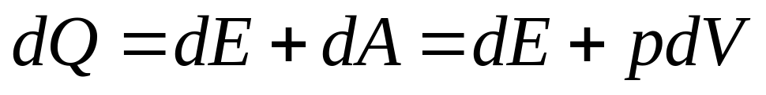
讨论
微小过程
物理意义
1、此定律只要求系统的初、末状态是平衡态，至于过程中经历的各状态则不一定是平衡态。
2、热力学第一定律是包括热现象在内的能量守恒定律 。它指出 第一类永动机是不可能制成的。
第一类永动机：不需消耗内能，也不需对系统传热，却能不断对外做功的机器。

Slide 15
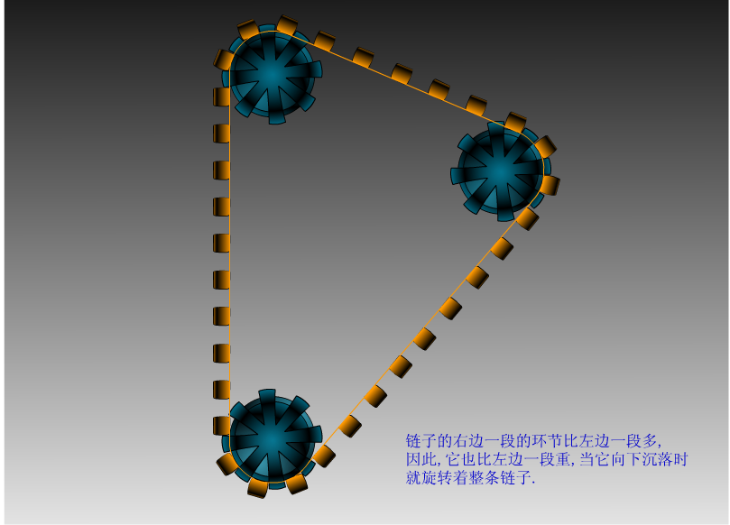
结论：“要科学，不要永动机！”—焦耳

Slide 16
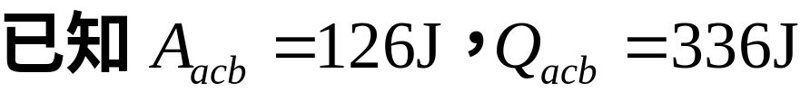






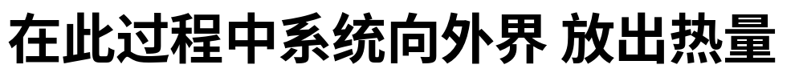
例18.1 一系统由图所示状态a沿acb到达状态b，系统对外做功为126J，吸热为336J。求：
(1) 若在adb过程中系统做功为42J，问此过程中系统是吸热还是放热？热量是多少？
(2) 若系统从b态出发，沿ba曲线返回a态时，外界对系统做功为84J。问此过程中系统是吸热还是放热？热量是多少？
解：

Slide 17
18.3 理想气体的等体过程 等压过程
等温过程 热容
一、等体过程 定体摩尔热容
二、等压过程 定压摩尔热容
三、等温过程

Slide 18
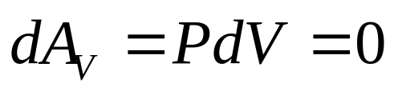
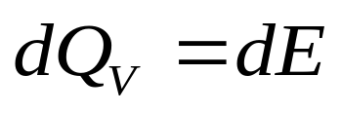
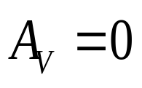
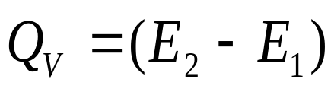
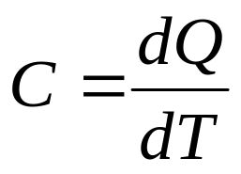
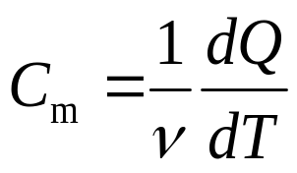
一、等体过程 定体摩尔热容
1 特征：V= 常量 ， dV= 0
2 过程方程：p／T=常量
Q
p
3 p—V图：
4 热力学第一定律:
0
V_{o}
V
5 热容 摩尔热容
J/K
J/(mol·K)
热容C: 物质温度升高一度所需要吸收的热量。
过程量
摩尔热容C_{m}: 1mol物质温度升高一度所需要吸收的热量。

Slide 19
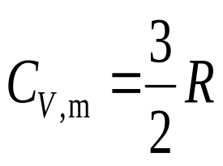
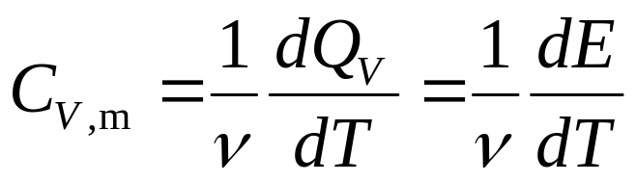
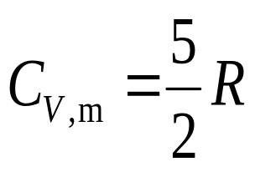
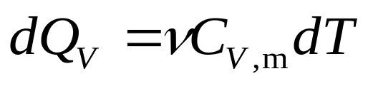
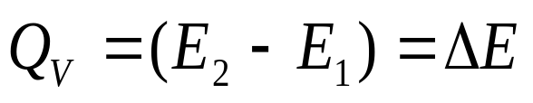
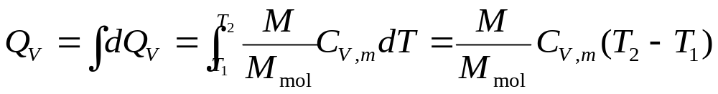
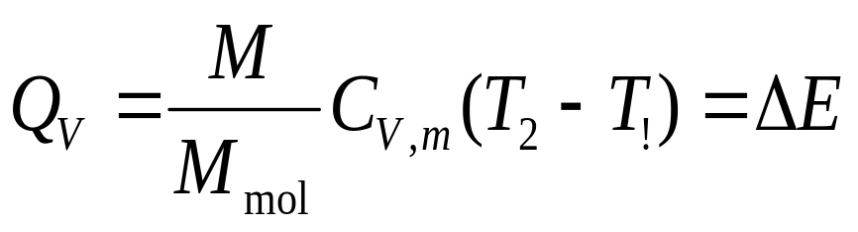
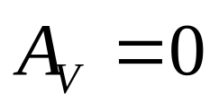
6 定体摩尔热容：
1mol理想气体在体积不变的状态下，温度升高1度所需要吸收的热量。
单原子
刚性双原子
7 Q、ΔE的计算：
等体过程系统的吸热、内能增量和作功：

Slide 20
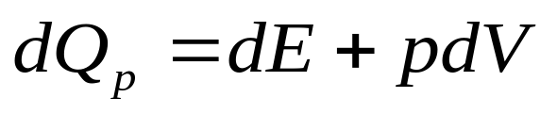
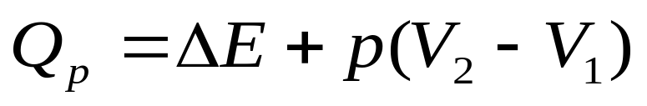
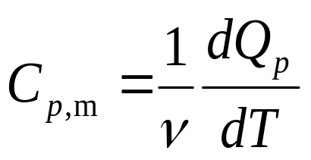
二、等压过程 定压摩尔热容
1 特征：p=常量 ，dp=0
p
2 过程方程：V／Ｔ=常量
Q
3 p—V图:
p
4 热力学第一定律:
p_{o}
0
V₁
V₂
V
5 定压摩尔热容： 1mol理想气体在压强不变的状态下，温度升高一度所需要吸收的热量。

Slide 21

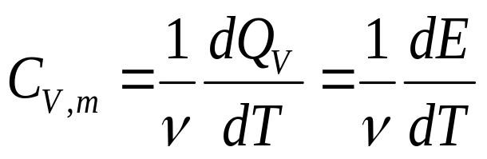
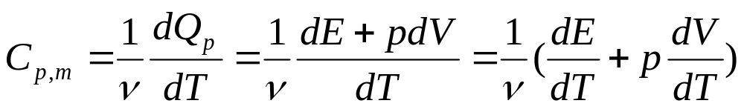
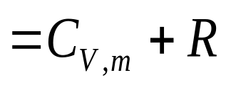
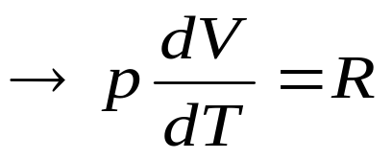

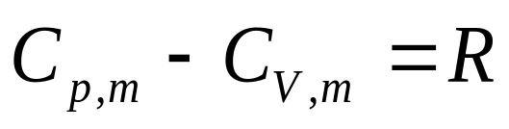
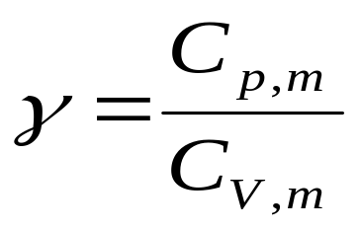
迈耶公式：
比热比：

Slide 22
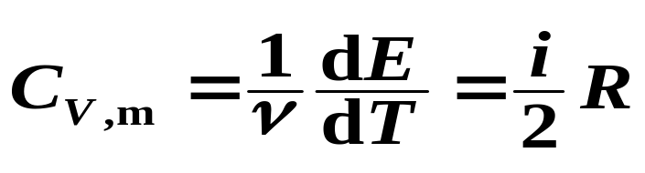
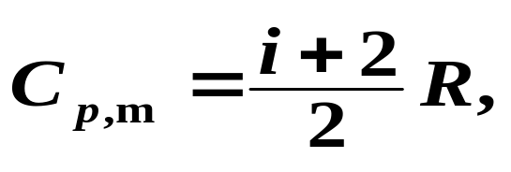
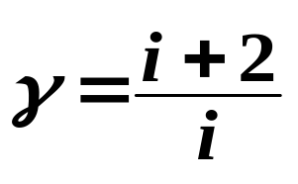

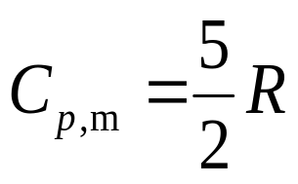
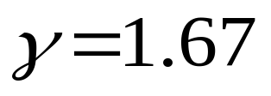
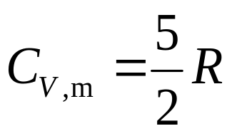
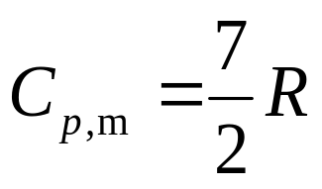
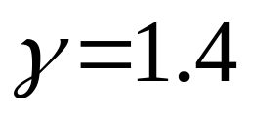
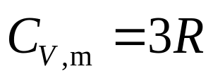


单原子气体：
刚性双原子气体：
刚性多原子气体：

Slide 23











6 Q、A、ΔE的计算：
等压过程系统的吸热、内能增量和作功：

Slide 24









三、等温过程
恒温热源
1 特征：Ｔ=常量 ，dＴ=0
2 过程方程：ｐV=常量
3 p—V图:
4 热力学第一定律:
T
p
5 Q、A的计算：
0
V₁
V₂
V

Slide 25





18.4 绝热过程
系统在绝热过程中始终不与外界交换热量。
良好绝热材料包围的系统发生的过程
进行得较快，系统来不及和外界交换热量的过程
1 特征：
2 根据热力学第一定律：
在绝热过程中，内能的增量仍为

Slide 26










讨论：
——对外作功
——内能减少
——温度降低
绝热膨胀
——外界作功
——内能增加
——温度升高
绝热压缩
3 过程方程
对无限小的准静态绝热过程 有
绝热过程的过程方程

Slide 27













4 过程曲线
微分
从图中看出：绝热线比等温线陡些。
绝热线
(1) 从数学角度：
等温线
等温线在A点的斜率为：
绝热线在A点的斜率为：
(2) 从物理方面：
等温：n 减少。
体积增加时，压强降低
绝热：n 减少, 减少。

Slide 28




5 绝热自由膨胀
平衡态(初)
非平衡态
平衡态(末)
非准静态过程，则pV^{γ}＝C 不适用
服从热力学第一定律，因 得
气体经绝热自由膨胀，内能不变！
【思考】温度变吗？

Slide 29







例18.2 1.2×10⁻²kg的氦气（视为理想气体）原来的温度为300K，绝热膨胀至体积为原来的2倍，求氦气在此过程中所做的功。如果氦气从同一初态开始作等温膨胀到相同的体积，问气体又做了多少功？
解：氦气的摩尔质量 M_{mol}=4×10⁻³kg/mol, M = 1.2×10⁻²kg , T₁= 300K , V₂=2V₁ , C_{V,m}=3/2R , γ =1.67.
说明从同一初态开始膨胀相同体积，等温比绝热过程做的功多。

Slide 30
18.5 循环过程
一、循环过程
二、正循环、逆循环

Slide 31







一 、 循环过程
如果系统从某一平衡态开始，经过一系列的变化过程，又回到初始状态，这样的周而复始的变化过程称为循环过程，简称循环。
循环过程的特征：内能不发生变化。
热力学第一定律
系统从外界吸收的总热量
系统放出的总热量（取绝对值）
系统对外所作净功
循环过程曲线abcda所包围的面积

Slide 32







二、正循环、逆循环
p
·
Q₁
Ⅰ
a
正循环(循环沿顺时针方向进行)
b
（系统对外作功）
·
Q₂
Ⅱ
正循环也称为热机循环
根据热力学第一定律，有
O
V
高温热源
热机的效率：
热机
低温热源

Slide 33



逆循环(循环沿逆时针方向进行)
p
Q₁
·
Ⅰ
a
（外界对系统做功）
b
·
Q₂
Ⅱ
逆循环也称为致冷循环
致冷机的致冷系数定义为：
O
V
高温热源
致冷机
致冷系数的意义：外界每消耗一个单位的功能从低温热源吸取多少热量。
低温热源

Slide 34

重要说明：
在热机、制冷机部分，由于实际中的需要或
说是习惯，无论是吸热还是放热一律取绝对
值，则热机效率和制冷系数写成：

Slide 35























例18.3：1mol单原子气体氖经历图示循环，求其效率。
解:
吸热
放热

Slide 36
18.6 卡诺循环 致冷循环
一、卡诺循环
二、致冷循环

Slide 37

一、卡诺循环
卡诺循环：工质只和两个恒温热库交换热量的准静态循环。
按卡诺循环工作的热机—卡诺热机
p
高温热库T₁
1
T₁
等温膨胀
Q₁
绝热压缩
Q₁
2
绝热膨胀
工质
A
A
4
Q₂
T₂
Q₂
低温热库T₂
3
等温压缩
V

Slide 38


以理想气体工质为例，计算卡诺循环的效率
→
2
等温膨胀
1
从高温热库吸热
p
1
T₁
等温膨胀
绝热压缩
Q₁
绝热膨胀
→
4
等温压缩
2
3
A
4
向低温热库放热
T₂
Q₂
3
等温压缩
V

Slide 39






p
→
3
绝热膨胀
2
1
T₁
等温膨胀
绝热压缩
Q₁
2
绝热膨胀
→
1
绝热压缩
4
A
4
T₂
Q₂
3
等温压缩
V
因此

Slide 40



















卡诺循环的效率只由
热库温度决定：
讨论：
（1）提高热机效率的途径 或
（2）卡诺热机的效率
即热机效率不能达到100%
（3）这是完成一个循环所需的最
少热源（高温热源 和低温
热源 ）

Slide 41


卡诺定理
1、在相同的高温热源和低温热源之间工作的任何工作物质的可逆机，都具有相同的效率。
2、工作在相同的高温热源和低温热源之间的一切不可逆热机的效率都不可能大于可逆热机的效率。
该定理指出要想提高热机的效率，必须提高高温热源的温度和降低低温热源的温度；并使热机尽量接近于可逆热机。

Slide 42




锅炉
例.热电厂
按卡诺循环计算：
实际最高效率：
发电机
冷凝塔
原因：
非卡诺循环、耗散（摩擦等）

Slide 43

二 致冷循环
将待冷却物体作为低温热源，反向进行热机循环，可实现致冷循环。
致冷机
冰箱外
Q₂—追求的效果
高温热库T₁
A—付出的“成本”
Q₁
致冷系数：对工质做一份功可从低温热源提取多少份热
A
工质
Q₂
低温热库T₂
所以，吸热越多，做功越少，制冷机性能越好。
冷冻室

Slide 44

卡诺致冷机致冷系数
冰箱外
p
高温热库T₁
1
Q₁
T₁
Q₁
2
A
工质
A
Q₂
4
T₂
Q₂
低温热库T₂
3
V
冷冻室

Slide 45

课下认真研究教材中有关例题。
本次作业：
3.18-1
3.18-2
3.18-17
3.18-19
3.18-5
3.18-20
3.18-26
3.18-35
谢 谢 大 家

